Slide 1




















ĐỊA LÍ
C
H
Â
U
Â
U

Slide 2


01
Mô tả sơ lược về vị trí địa lí và giới hạn lãnh thổ châu Âu.
MỤC TIÊU
Nêu được một số đặc điểm về địa hình, khí hậu, dân cư và hoạt động sản xuất của châu Âu.
02
Đọc tên và chỉ vị trí một số dãy núi, cao nguyên, đồng bằng, sông lớn của châu Âu trên bản đồ.
03

Slide 3




KHỞI ĐỘNG

Slide 4

KHÁM PHÁ

Slide 5


1. VỊ TRÍ ĐỊA LÍ, GIỚI HẠN

Slide 6
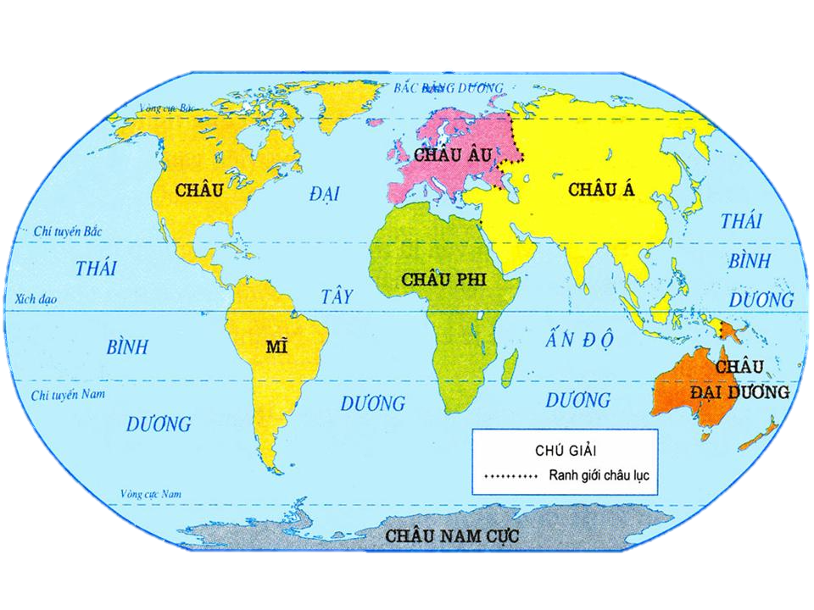

Hãy xác định vị trí của châu Âu trên lược đồ.
Lược đồ các châu lục và đại dương

Slide 7

Châu Âu nằm ở bán cầu Bắc.
Địa Trung Hải
Châu Âu có:
Bán cầu Bắc
Phía Bắc giáp Bắc Băng Dương.
Phía Tây giáp Đại Tây Dương.
Phía Nam giáp Địa Trung Hải.
Phía Đông và Đông Nam giáp châu Á.
Bán cầu Nam
Châu Âu tiếp giáp với các châu lục, biển và đại dương nào?
Châu Âu nằm ở bán cầu nào?
Lược đồ các châu lục và đại dương

Slide 8
Dựa vào bảng số liệu, em hãy cho biết diện tích của châu Âu, so sánh với diện tích của châu Á.
Châu lục | Diện tích (triệu km²) | Dân số (người) năm 2021
Châu Á | 44,6 | 4,6 tỷ
Châu Mĩ | 42,3 | 800 triệu
Châu Phi | 30 | 1,3 tỷ
Châu Âu | 9,9 | 746 triệu
Châu Đại Dương | 9 | 43 triệu
Châu Nam Cực | 14,2 | 5.500
Bảng số liệu về diện tích và dân số các châu lục năm 2021 theo trang greelane.com

Slide 9



Châu Âu nằm ở bán cầu Bắc, có 3 mặt giáp với biển và đại dương. Châu Âu có diện tích gần bằng $\frac{1}{4}$ diện tích châu Á.

Slide 10

2. Đặc điểm tự nhiên

Slide 11

Châu Âu có mấy khu vực?
Hình 1. Lược đồ tự nhiên châu Âu
Notes:
Sau khi HS đọc tên 3 khu vực tương ứng với 3 đồng bằng; GV chỉ và giới thiệu thêm về bán đảo Xcan-đi-na-vơ trước khi nhấn nhiệm vụ 2.

Slide 12

Quan sát hình 1, hình 2 và dựa vào thông tin SGK tr.110, hoàn thành bảng thống kê sau:
Khu vực | Đồng bằng, núi, sông lớn | Cảnh thiên nhiên tiêu biểu
Đông Âu
Trung Âu
Tây Âu
Bán đảo Xcan-đi-na-vơ
Thảo luận nhóm 6
Thời gian: 5 phút

Slide 13
Hình 1. Lược đồ tự nhiên châu Âu
Hình 2. Một số hình ảnh thiên nhiên của châu Âu
Notes:
GV có thể cho hoạt động này lên Padlet.

Slide 14
Khu vực | Đồng bằng, núi, sông lớn | Cảnh thiên nhiên tiêu biểu
Đông Âu
Trung Âu
Tây Âu
Bán đảo Xcan-đi-na-vơ
- Đồng bằng Đông Âu.
- Dãy núi U-ran, Cap-ca.
- Sông Von-ga.
d. Rừng lá kim (đồng bằng Đông Âu).
- Đồng bằng Trung Âu.
- Dãy núi An-pơ, Cac-pat.
- Sông Đa-nuyp.
b. Đồng bằng Trung Âu.
a. Dãy núi An-pơ.
- Đồng bằng Tây Âu.
- Nhiều núi, cao nguyên.
Có rừng cây lá rộng, mùa thu cây chuyển lá vàng.
- Núi Xcan-đi-na-vi.
c. Phi-o (biển, hai bên có các vách đá dốc, có băng tuyết).
Notes:
Sau khi chốt, GV có thể hỏi them HS:
- Con có nhận xét gì về đặc điểm địa hình của châu Âu? (Phần lớn là đồng bằng – chiếm khoảng 2/3 diện tích. Có các dãy núi cao ở phía Nam và phía Bắc.)

Slide 15
Dãy
núi
An-pơ theo mùa

Slide 16
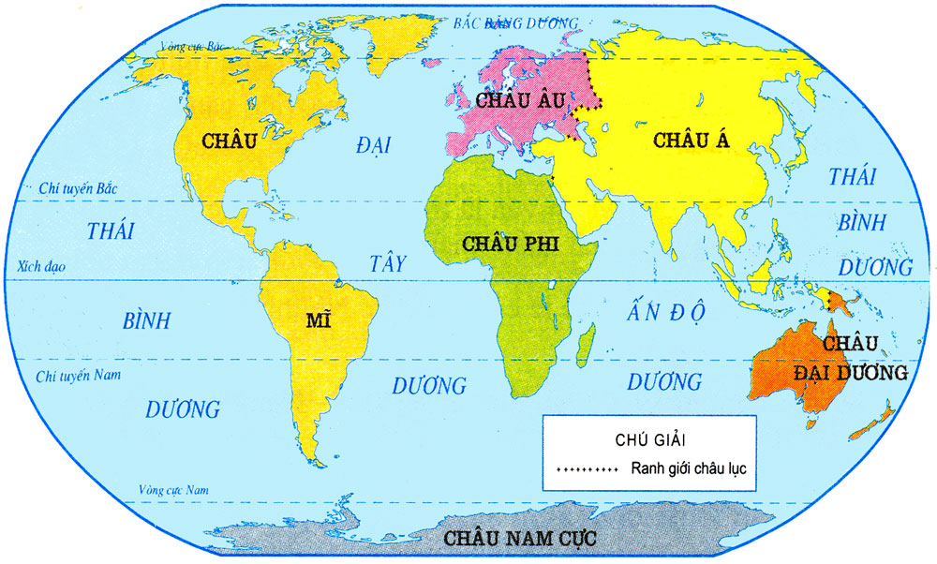
Hàn đới
Ôn đới
Châu Âu chịu ảnh hưởng của các đới khí hậu nào?
Châu Âu chủ yếu trong đới khí hậu ôn hoà.
Nhiệt đới
Nhiệt đới
Ôn đới
Hàn đới
Lược đồ các châu lục và đại dương
Notes:
GV hỏi thêm: Vì sao mùa đông tuyết phủ trắng gần hết châu Âu chỉ trừ dải đất phía Nam?
Vì châu Âu nằm gần Bắc Băng Dương nên mùa đông có tuyết phủ. - Dải đất phía Nam ít chịu ảnh hưởng vì có những dãy núi lớn chắn không cho khí lạnh của phía Bắc tràn xuống nên mùa đông ấm áp

Slide 17

Địa hình ở Châu Âu:
Đồng bằng chiếm 2/3 diện tích kéo dài từ Tây sang Đông.
Đồi núi chiếm 1/3 diện tích tập trung ở phía Nam.
A
Khí hậu ôn hòa, mùa đông tuyết phủ trắng (trừ dải đất phía Nam).
B
C
Cảnh quan thiên nhiên:
  Rừng lá rộng ở Tây Âu.
  Rừng lá kim ở phía Bắc và vùng núi cao.
  Mùa thu lá nhuộm vàng các cánh rừng.

Slide 18
3. Dân cư và hoạt động kinh tế ở châu Âu

Slide 19
Dựa vào bảng số liệu, em hãy cho biết dân số của châu Âu, so sánh với dân số của các châu lục khác.
Châu lục | Dân số (người) năm 2021
Châu Á | 4,6 tỷ
Châu Mĩ | 800 triệu
Châu Phi | 1,3 tỷ
Châu Âu | 746 triệu
Châu Đại Dương | 43 triệu
Châu Nam Cực | 5.500
Bảng số liệu về dân số các châu lục năm 2021 theo trang greelane.com

Slide 20
Dân cư Châu Âu chủ yếu là người da trắng
Dân cư phân bố khá đều, phần lớn dân sống ở các thành phố.
Châu Âu có nhiều nước phát triển, sản xuất buôn bán nhiều loại hàng hóa.
Các sản phẩm nổi tiếng của Châu Âu là: máy bay, ô tô, thiết bị, hàng điện tử, len dạ, dược phẩm, mĩ phẩm…

Slide 21

TỔNG KẾT
Châu Âu nằm ở phía tây châu Á, có khí hậu ôn hoà. Đa số cư dân châu Âu là người da trắng. Nhiều nước châu Âu có nền kinh tế phát triển.

Slide 22

01
Mô tả sơ lược về vị trí địa lí và giới hạn lãnh thổ châu Âu.
ĐÁNH GIÁ
MỤC TIÊU
Nêu được một số đặc điểm về địa hình, khí hậu, dân cư và hoạt động sản xuất của châu Âu.
02
Đọc tên và chỉ vị trí một số dãy núi, cao nguyên, đồng bằng, sông lớn của châu Âu trên bản đồ.
03

Slide 23




